Slide 1



Compra, Subasta y Emprende
Integrantes: Renato Astargo
Maximiliano Vargas
Bryan Aravena
Profesor: Aldo Martinez
Seccion: 800D

Slide 2


PROBLEMÁTICA
El comercio de artículos usados, coleccionables y emprendimientos locales sufre de falta de confianza y herramientas innovadoras.
Las plataformas actuales no ofrecen seguridad contra estafas en entregas presenciales, mientras que los grandes marketplaces no otorgan visibilidad ni subastas para productos únicos a los pequeños vendedores.

Slide 3

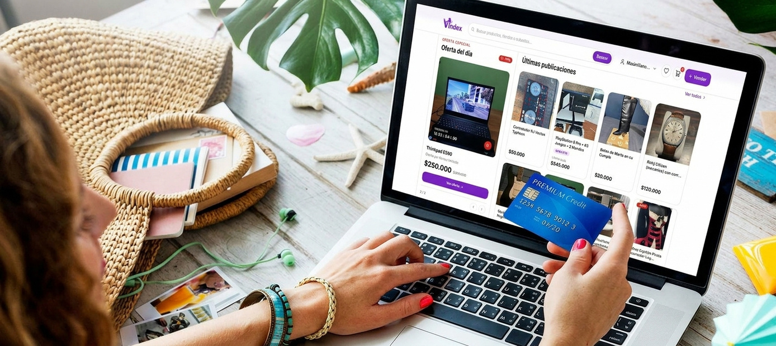

Marketplace para artículos únicos y usados, que combina subastas en vivo, emprendimientos y entregas seguras.
  Ventas
  Subastas
  Tiendas
  Seguridad

Slide 4

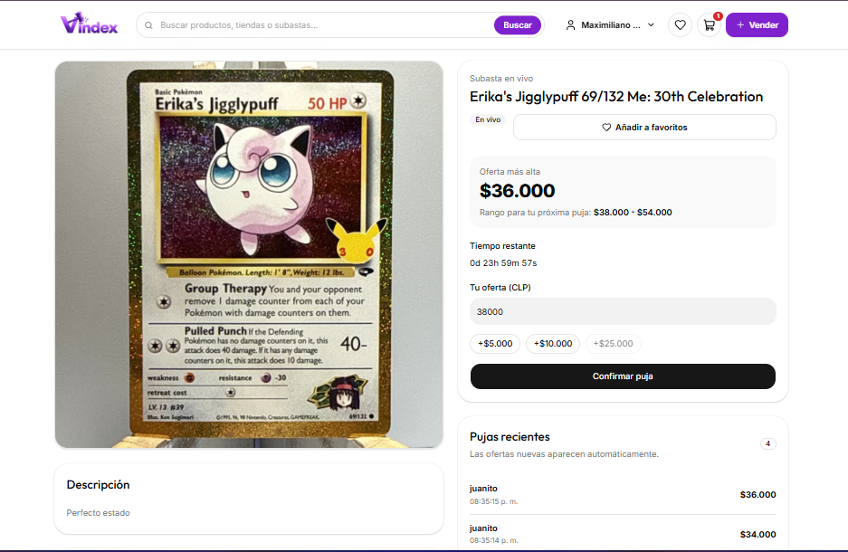

¿Qué nos hace diferentes?
Subastas para todos
Cualquier usuario puede iniciar una subasta en tiempo real de su producto
Retiro Presencial Garantizado
Incluso en entregas presenciales se solicita un código OTP para finalizar la transacción
Tiendas personalizadas
Usuarios pueden crear tiendas para dar un enfoque personal a su emprendimiento

Slide 5


Nuestro progreso
Plataforma web
Estructura base del proyecto
Secciones página inicial
Conexión con base de datos
Registro de usuario
Publicación de productos
Módulo de subastas
Dashboards
Cliente
Administrador
Integración pasarela de pagos
Despliegue del sitio web
Calificaciones y chat de usuarios
Impementación código OTP
Carrito de compras

Slide 6
Arquitectura de Vindex
Arquitectura base del sistema
Supabase Storage: Almacenamiento de imágenes
Frontend: Netx.JS
Estilos: Tailwind
Componentes: Shadcn/ui
Supabase: Base de datos PostgreSQL
Arquitectura de subastas
Supabase Realtime: Sincronización de usuarios
Sincronización horaria con el servidor
Lógica Anti-Sniping: Para evitar pujas de último momento

Slide 7
¿Comprando en Vindex?
Modalidades de Compra
Compra Normal:
  Precios fijos
  Envios o entrega presencial
  Chat para dudas
  Confirmación de entrega con codigo OTP
Funcionamiento de la Subasta:
  Inicia con un valor configurado por el vendedor.
  Hora sincronizada con el servidor.
  Extensión del tiempo si hay puja en los ultimos cinco minutos

Slide 8


Vindex funcionando
vindex-mkt.vercel.app

